Slide 1
Программный модуль обработки сигнала стандарта DMR
Санкт-Петербургский государственный электротехнический
Университет «ЛЭТИ» им. В.И. Ульянова (Ленина)
Студент: Боржонов А.И.
Руководитель: Андреева О.М.
Консультант: Литвиненко С.А.
Место выполнения ВКР:
Отдел первичной обработки и пеленгования ООО «СТЦ»

Slide 2
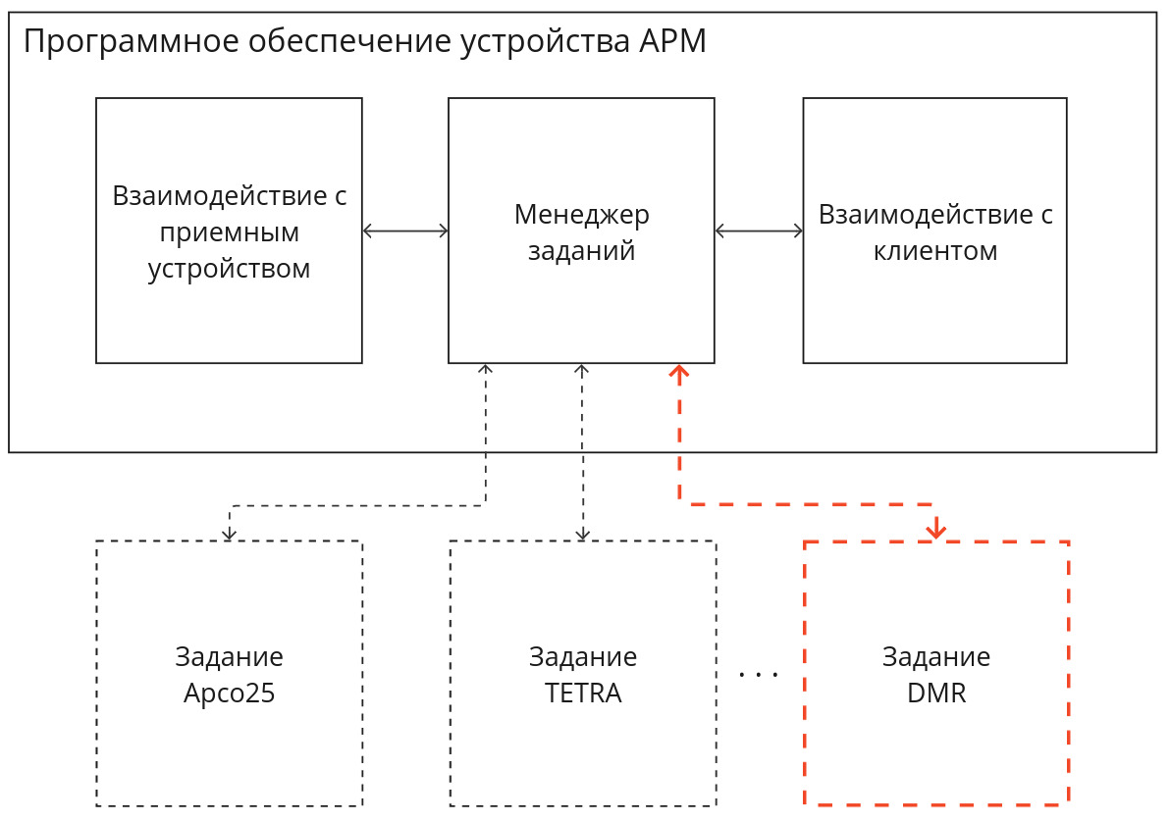
Цель
Целью ВКР является реализация программного модуля обработки сигнала стандарта DMR.

Slide 3
Задачи
изучение стандарта DMR Air Interface protocol;
изучение формирования сигнала физического уровня;
разработка алгоритма обработки сигнала;
разработка алгоритмов демодуляции, обнаружения и декодирования;
реализация алгоритмов на языке программирования С++;
верификация и тестирование ПО.

Slide 4
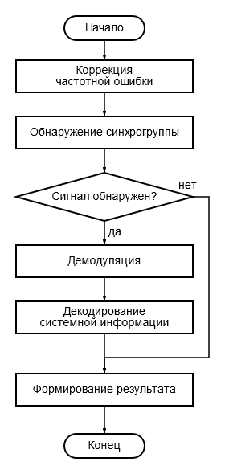
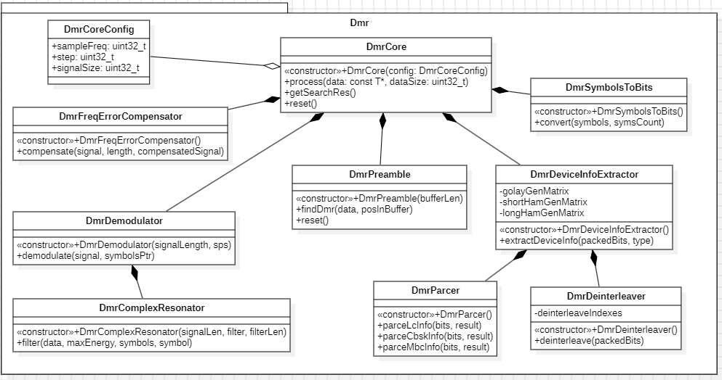
Основные этапы алгоритма

Slide 5
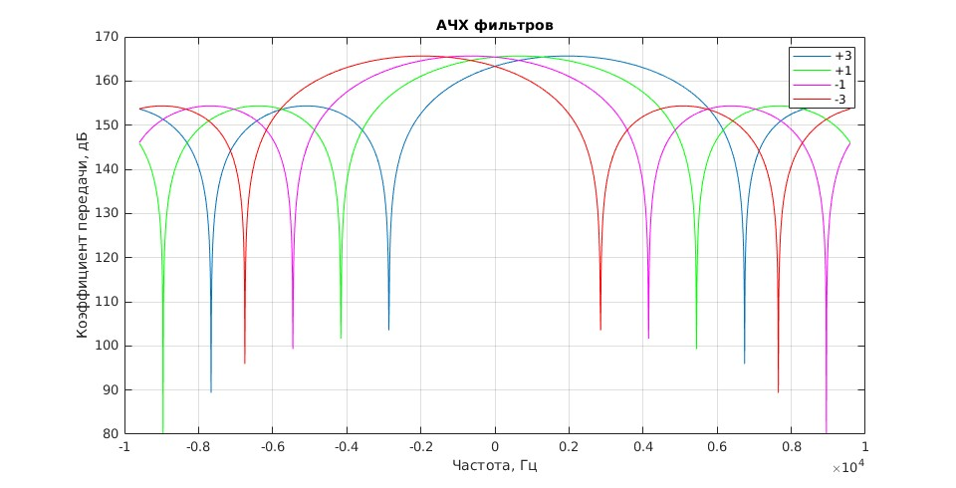
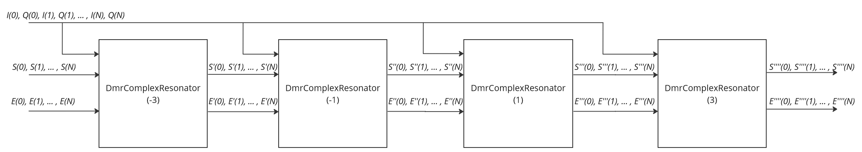
Демодуляция

Slide 6
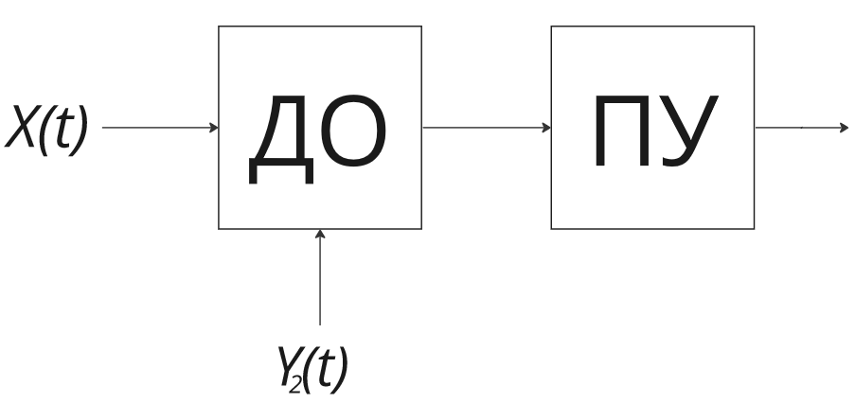
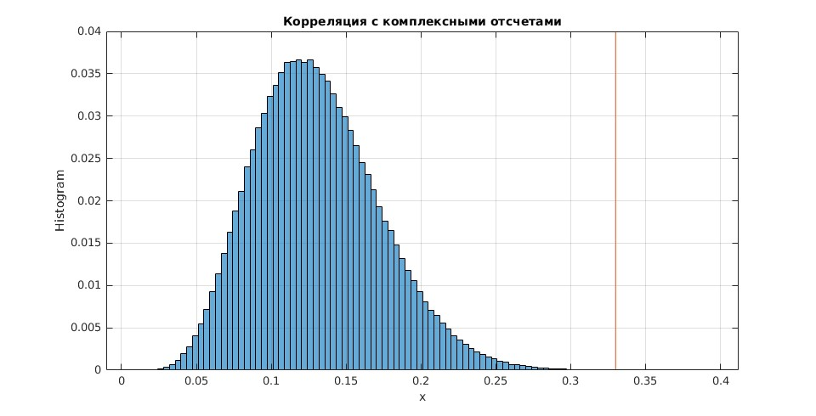
Обнаружение синхрогруппы
По комплексным отсчетам

Slide 7
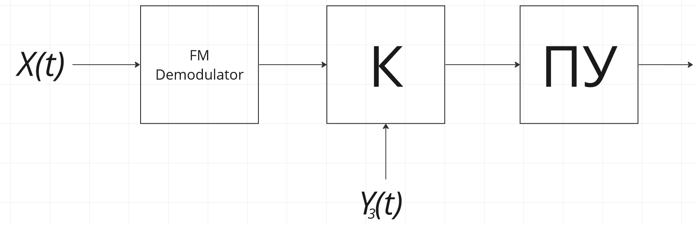
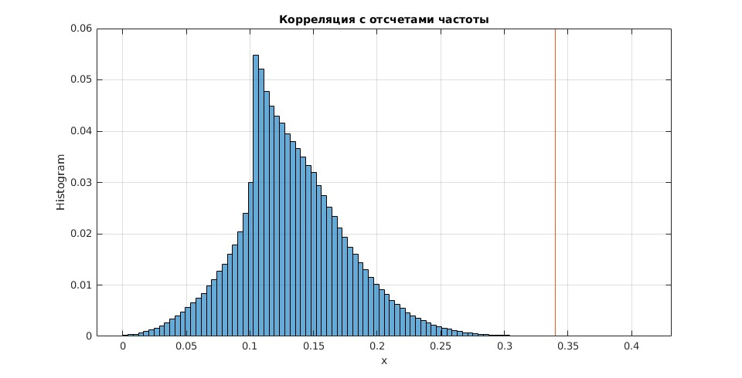
Обнаружение синхрогруппы
По демодулированным отсчетам частоты

Slide 8
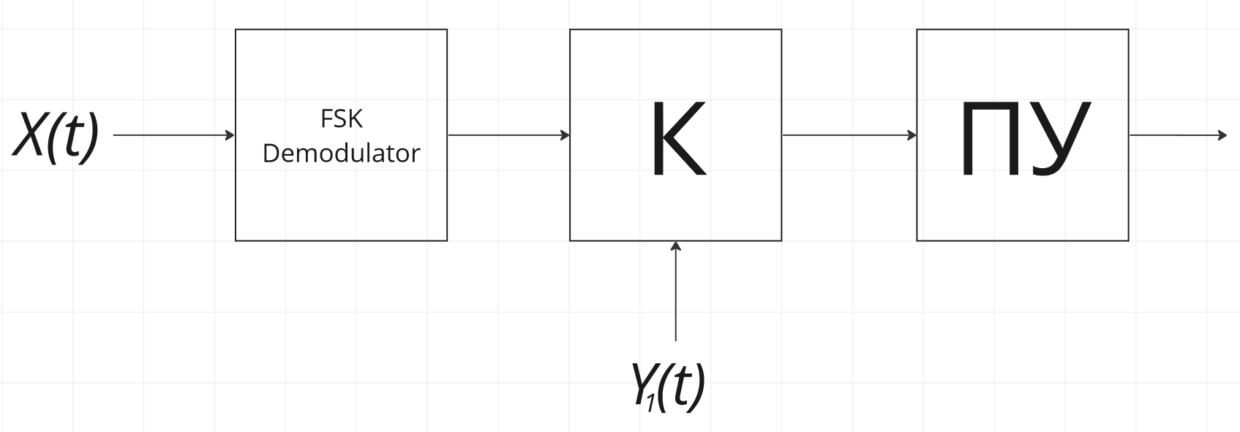
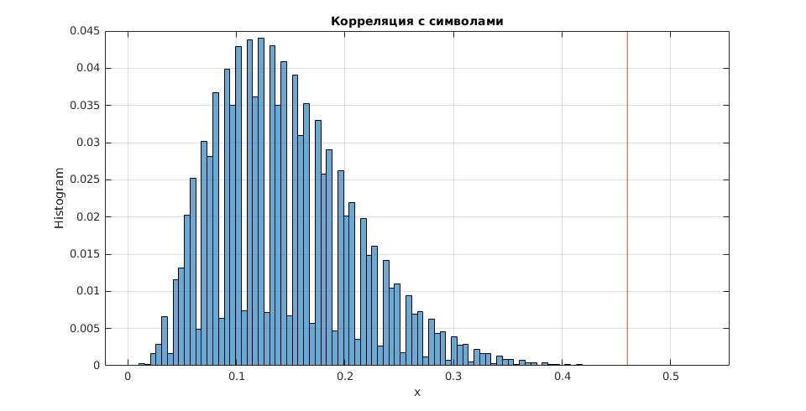
Обнаружение синхрогруппы
По демодулированным символам

Slide 9
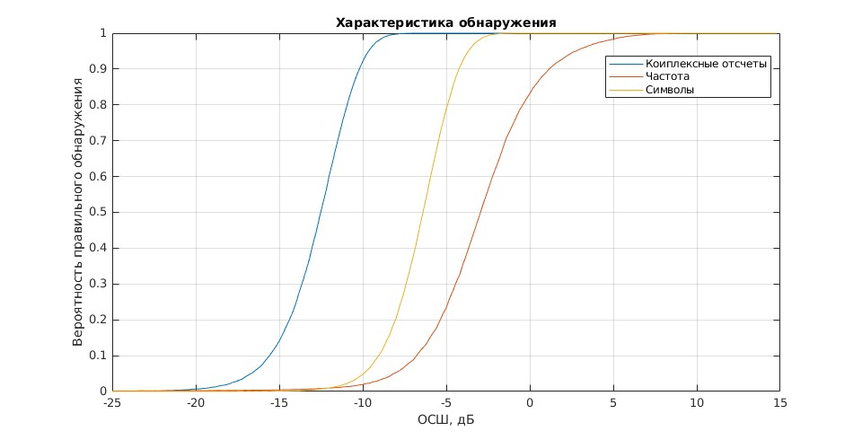
Обнаружение синхрогруппы
Метод обнаружения | По комплексным отсчетам | По демодулированным отсчетам частоты | По демодулированным символам
ОСШ, дБ | -8.6 | -2.7 | 5.8

Slide 10
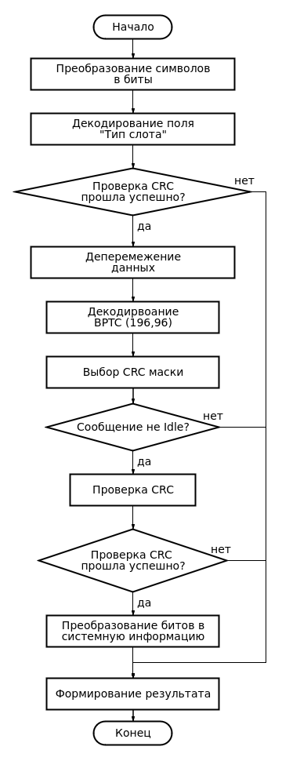
Декодирование
Адрес источника
Адрес получателя
Тип слота
Цветовой код
…

Slide 11
Быстродействие
Этап | Время, мкс
 | По комплексным отсчетам | По демодулированным символам | По демодулированным отсчетам частоты
Коррекция частотной ошибки | 19
Обнаружение | 27 | 20 | 17
Демодуляция | 21
Декодирование | 5
Полный цикл | 1725

Slide 12
Заключение
В результате выполнения выпускной квалификационной работы был реализован программный модуль обработки сигнала стандарта DMR.
Так же были решены следующие задачи:
изучение стандарта DMR Air Interface protocol;
изучение формирования сигнала физического уровня;
разработка алгоритма обработки сигнала;
разработка алгоритмов демодуляции, обнаружения и декодирования;
реализация алгоритмов на языке программирования С++;
верификация и тестирование ПО.

Slide 13
Спасибо за внимание!
Фото с пеленгатором

